Slide 1


Slide 2

0 1
行情分析
0 2
大盘分析
0 3
策略选择

Slide 3
  大盘分析
1、牛熊线
（1）牛线下移，杀跌，空仓观望；
（2）熊线上移，上涨，敢于持股；
（3）牛上/熊下，震荡，由捕捞季节决定震荡方向。
2、BS点
（1）B：代表赚钱效应扩大，有相应主流板块/个股带动市场；
（2）S：代表对应的B点涨得好的主流板块/个股结束。
3、流动资金
（1）流动资金红有助力于市场延续上涨；
（2）流动资金绿则让市场拐头掉转向下；
4、捕捞季节
（1）金叉则短线反弹上涨；
（2）死叉则短期技术调整；
5、横向统计：各数值的变化与位置，影响市场的整体位置。

Slide 4
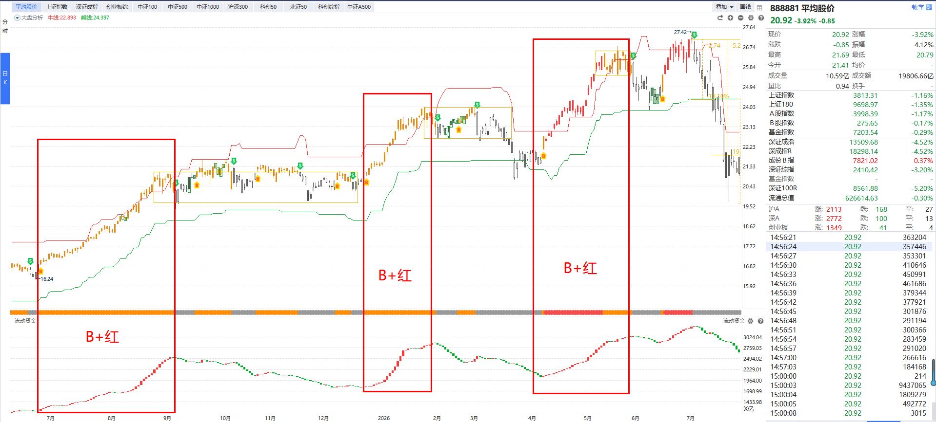
  什么环境下好赚钱？

Slide 5
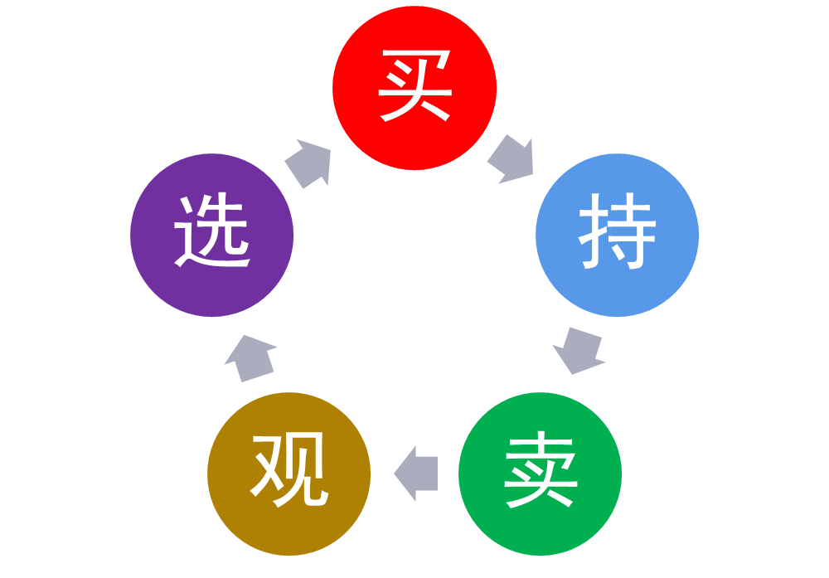
大盘分析的主要目的：
1、了解市场的环境，清晰当下的赚钱概率是大还是小，以此来控制自己的仓位。
2、清晰当下市场的节奏，选用什么样的策略相配？例如上涨行情是趋势为主，下跌行情是空仓为主，震荡行情是网格为主。

Slide 6
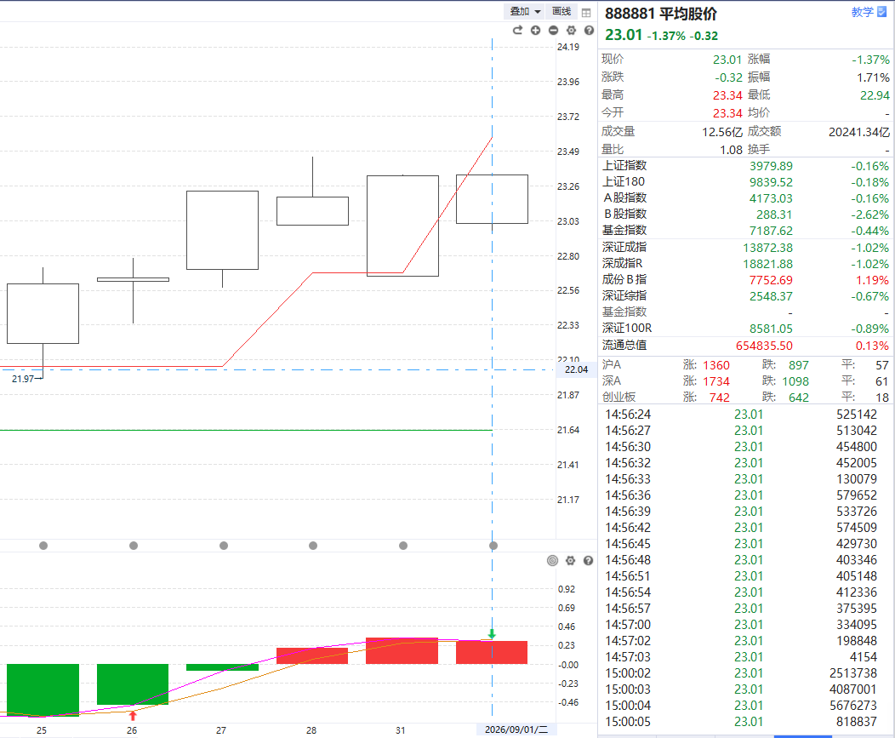
  市场行情分析（9-1）
1、当下处于S点区域
2、平均股价正式回到牛线之内
3、捕捞季节死叉，短期技术整理
4、流动资金翻绿，但翻红也不难
观点：7月的杀跌，正式结束了前面的行情 ；8月上半月的反弹更多是针对7月的非理性杀跌，8月下半月整体在一个区间震荡整理；整理到现在，市场已经回归正常。
结合流动资金可以随时翻红，那么下一轮金叉极有可能就是一个B+红的行情。
策略：选好个股，做好准备。

Slide 7
  B+红行情
1、趋势策略为主：底仓+浮仓
（1）底仓：就是从个股突破开始，买入一直持有到破位为止，意在拿大波段。
注：并非拿就一定可以赚大，而是只有拿才有机会赚大。（让利润奔跑）
（2）浮仓：结果短期波动，做短差。对于个股上下震荡大的时候，可以增厚收益。
注：不要去盯买入与卖出的价格位置，你专注的是买入到卖出，而不是卖出到买入。
问：7元买只鸡，8元卖出去；9元买回来了，10元又卖出去。请问赚多少钱？

Slide 8
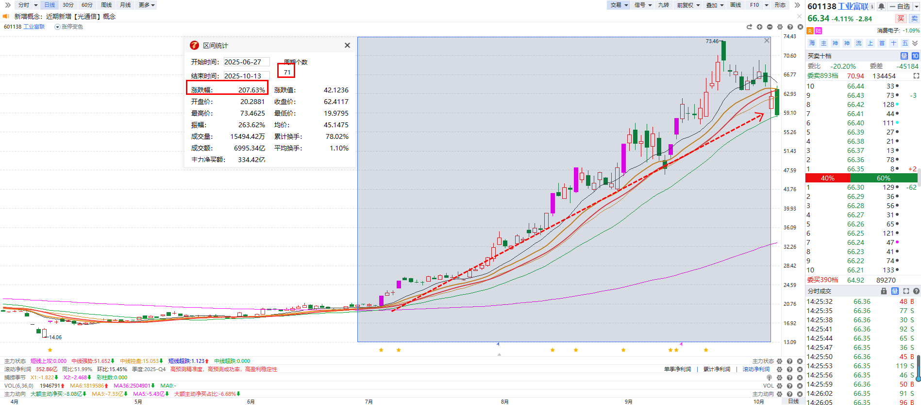
  底仓策略

Slide 9
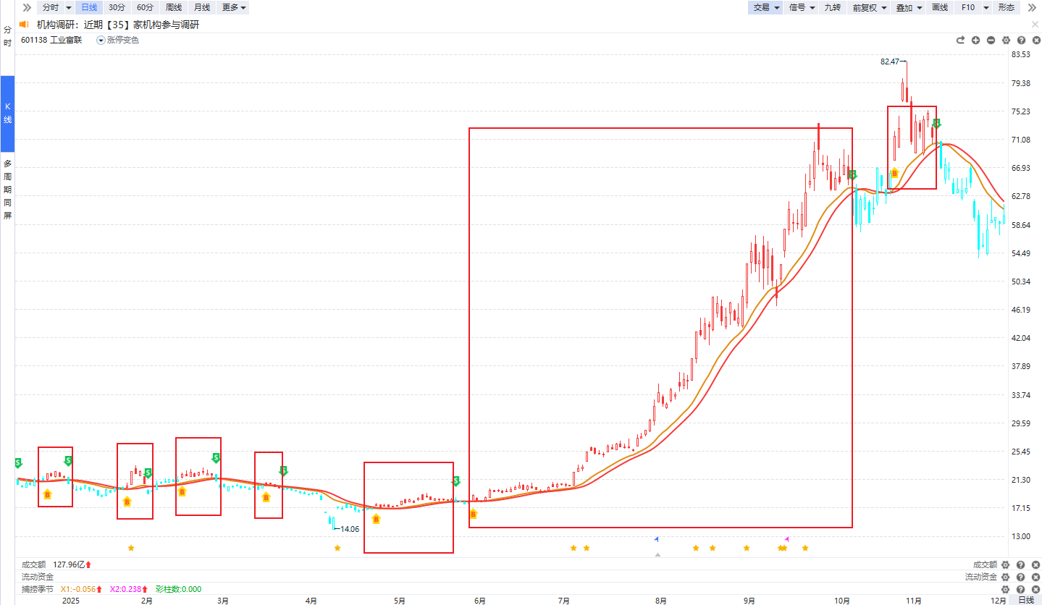
  底仓=BS
6.32%
248.3%
-2.49%
-0.63%
5.68%
-3.71%
-2.96%

Slide 10
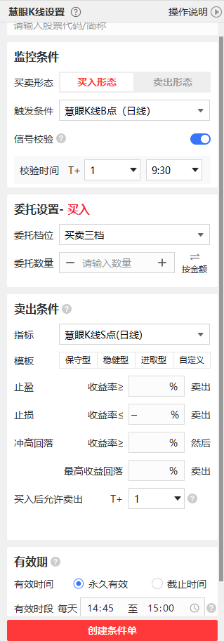
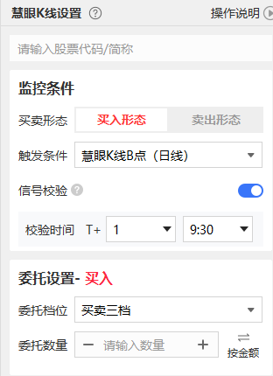
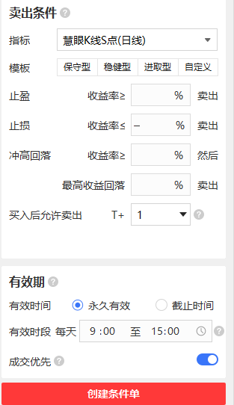
  慧眼K线条件单
1、代码：XXXXXX
2、校验：就是盘中出现B点，但是收盘后不是B点了，次日只要相应时间内开盘不是B点则卖出。
3、委托档位：个股可以考虑买卖三档。档位代表成交优先级。档位越高，成交概率大一些。
①
②
③
④

Slide 11
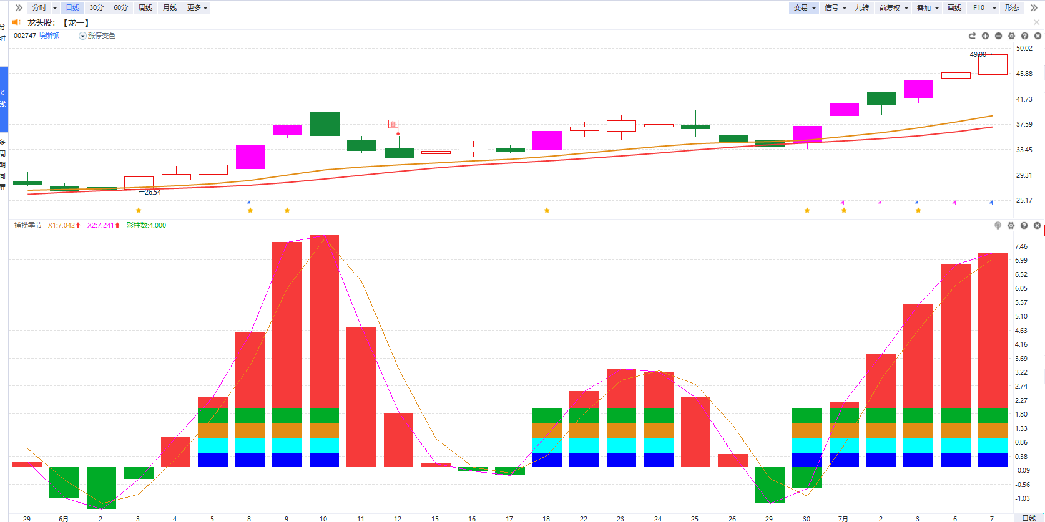
  浮仓策略

Slide 12
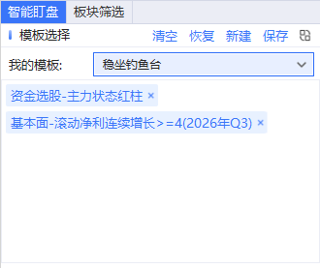
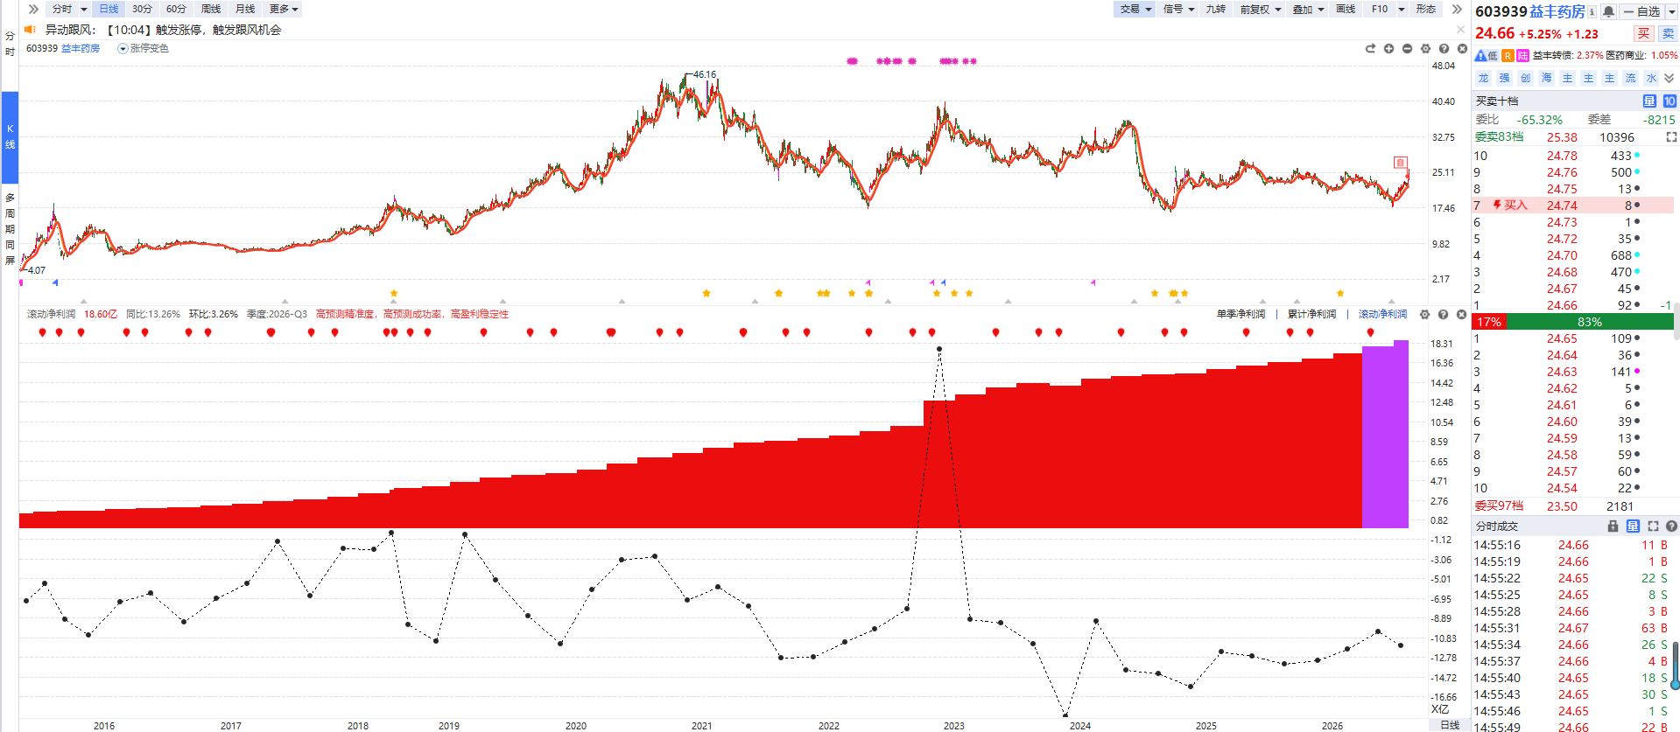
  选股思路

Slide 13
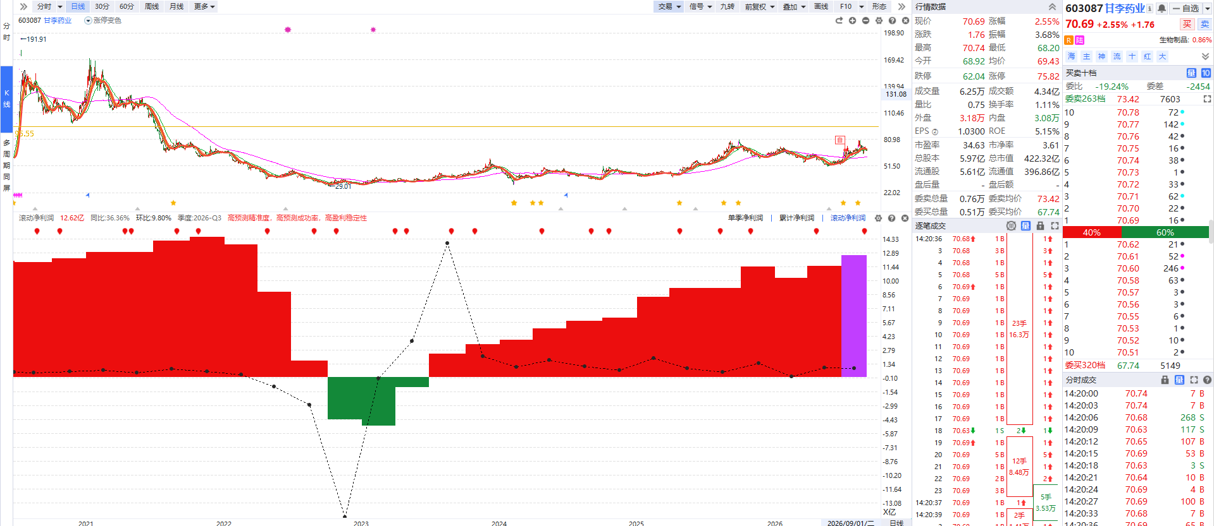

Slide 14
如果没有一个交易规则，没有一个可视化的标准，
那么你怎么知道你的每一笔交易是对还是错呢？
是否：赚钱就是对的？亏钱就是错的？

Slide 15


Slide 16


